Slide 1
KIV/ZEP - 2011
Grafy na 1001 způsobů - II

Slide 2
Porovnávání grafů
přesné vs. nepřesné
se stejným počtem vrcholů vs. s různým počtem vrcholů
využití
rozpoznávání (včetně 3D – Reebův graf),
analýza tvarů
plánování
deformace na základě skeletonu
Notes:
strukturální popis scény a pak porovnat

Slide 3
Hungarian marriage (Munkres)
pro každý uzel grafu G1 dáno, jak moc je podobný jednotlivým uzlům grafu G2
heuristika podobnosti
záleží na konkrétní úloze
např. stupeň uzlu, velikost podstromů, vzdálenost v Euklidovském prostoru apod.
chceme přiřadit každému uzlu grafu G1 právě jeden uzel z G2 tak, aby celková podobnost byla maximální

Slide 4
Hungarian marriage (Munkres)
Příklad: 4 dělníci a 4 úlohy k vykonání
každý dělník potřebuje jiný čas
jak přidělit úlohy tak, aby celkový čas provedení všech úloh byl minimální?
brute-force: vygenerovat všechny možnosti a porovnat je → O(n!)
 | Úloha 1 | Úloha 2 | Úloha 3 | Úloha 4
Dělník 1 | 14 | 5 | 8 | 5
Dělník 2 | 2 | 12 | 6 | 5
Dělník 3 | 7 | 8 | 3 | 9
Dělník 4 | 2 | 4 | 6 | 10
Notes:
Samozřejmě, že si to můžeme ukázat na případě dvou grafů, ale algoritmus se snadněji vysvětlí na konkrétním případě
Poznamka: úloh může být více než dělníků, ale budeme předpokládat, že mám jich stejný počet (je to jednodušší)
Ukázat jedno možné přiřazení (1-1,2-2,3-3,4-4), vyčíslit jeho cenu (14+12+3+10=39) a nechat je, ať naleznou lepší.
Brute-force: mám N možností, jak přidělit první úlohu, N-1, jak druhou (předpokládám, že optimálně každý něco dělá), atd.
Myšlenka Munkres: každá úloha může být provedena jen jedním dělníkem, tj. jakmile přiřadím jednu úlohu, tak prostor pro přiřazení další je o menší nejen o tu buňku, ale o celý sloupec, navíc za předpokladu, že mám N úloh na N lidé a nikdo se nesmí flákat, tak také je prostor menší o celý řádek.

Slide 5
Hungarian marriage (Munkres)
Od každého řádku odečti jeho minimum
přidání konstanty nezmění výsledné přiřazení
 | Úloha 1 | Úloha 2 | Úloha 3 | Úloha 4
Dělník 1 | 14 | 5 | 8 | 5
Dělník 2 | 2 | 12 | 6 | 5
Dělník 3 | 7 | 8 | 3 | 9
Dělník 4 | 2 | 4 | 6 | 10

Slide 6
Hungarian marriage (Munkres)
Od každého řádku odečti jeho minimum
přidání konstanty nezmění výsledné přiřazení
 | Úloha 1 | Úloha 2 | Úloha 3 | Úloha 4
Dělník 1 | 9 | 0 | 3 | 0
Dělník 2 | 0 | 10 | 4 | 3
Dělník 3 | 4 | 5 | 0 | 6
Dělník 4 | 0 | 2 | 4 | 8

Slide 7
Hungarian marriage (Munkres)
Nalezni největší množinu nezávislých nul
dvě nuly jsou nezávislé, pokud leží v různých řádcích a různých sloupcích
odpovídá minimálnímu počtu čar potřebných k pokrytí všech nul v tabulce
 | Úloha 1 | Úloha 2 | Úloha 3 | Úloha 4
Dělník 1 | 9 | 0 | 3 | 0
Dělník 2 | 0 | 10 | 4 | 3
Dělník 3 | 4 | 5 | 0 | 6
Dělník 4 | 0 | 2 | 4 | 8

Slide 8
Hungarian marriage (Munkres)
Jak nalézt čáry?
označ * každou nulu, pro kterou v tabulce není 0* na tomtéž řádku ani sloupci
přikryj čárou každý sloupec s 0*
 | Úloha 1 | Úloha 2 | Úloha 3 | Úloha 4
Dělník 1 | 9 | 0* | 3 | 0
Dělník 2 | 0* | 10 | 4 | 3
Dělník 3 | 4 | 5 | 0* | 6
Dělník 4 | 0 | 2 | 4 | 8
Notes:
postupujeme po radcich, nula na pozici 1,4 jiz nemuze byt oznacena * protože v radce je jiz jina 0*, analogicky pro nulu na 4,1

Slide 9
Hungarian marriage (Munkres)
Je-li počet čar = počet úloh, jsme hotovi
optimální přiřazení je na pozicích s 0*
Je-li nějaká nezakrytá 0 v řádku s 0*
označ ji 0‘, odkryj sloupec s 0* a přikryj řádek
 | Úloha 1 | Úloha 2 | Úloha 3 | Úloha 4
Dělník 1 | 9 | 0* | 3 | 0’
Dělník 2 | 0* | 10 | 4 | 3
Dělník 3 | 4 | 5 | 0* | 6
Dělník 4 | 0 | 2 | 4 | 8
Notes:
Je-li nějaká nezakrytá nula a v řádku není 0*, tak je postup složitější - ukazeme si pozdeji.
[je nutné vytvořit posloupnost střídajících se 0’ a 0* (ve sloupci s předchozí 0’), 0’ (v radku s predchozi 0*), 0* v posloupnosti prevest na 0, 0’ na 0*, ostatni 0’ na 0 a zrusit vsechny horizontalni cary]

Slide 10
Hungarian marriage (Munkres)
Pokud není hotovo
nalezni minimum v nezakrytých buňkách
odečti minimum od všech nezakrytých a přičti ho ke všem buňkám zakrytým více čarami
 | Úloha 1 | Úloha 2 | Úloha 3 | Úloha 4
Dělník 1 | 9 | 0 | 3 | 0
Dělník 2 | 0 | 10 | 4 | 3
Dělník 3 | 4 | 5 | 0 | 6
Dělník 4 | 0 | 2 | 4 | 8
Notes:
Hotovo není, je-li počet car nutnych pro zakryti všech nul mensi dimenze problemu

Slide 11
Hungarian marriage (Munkres)
Opakuj celý postup
 | Úloha 1 | Úloha 2 | Úloha 3 | Úloha 4
Dělník 1 | 11 | 0* | 5 | 0
Dělník 2 | 0* | 8 | 4 | 1
Dělník 3 | 4 | 3 | 0* | 4
Dělník 4 | 0 | 0 | 4 | 6
Notes:
opet se vytvari horizontalni cara

Slide 12
Hungarian marriage (Munkres)
Existuje nezakrytá nula a v řádku není 0*
označ ji 0‘ a toto je člen a₁ posloupnosti střídajících se 0’ a 0*
nechť a_{i} = 0‘, a_{i+1} je 0* ve sloupci s a_{i}, a a_{i+2} je 0’ v řádce s a_{i+1}
 | Úloha 1 | Úloha 2 | Úloha 3 | Úloha 4
Dělník 1 | 11 | 0* (a₂) | 5 | 0’ (a₃)
Dělník 2 | 0* | 8 | 4 | 1
Dělník 3 | 4 | 3 | 0* | 4
Dělník 4 | 0 | 0’ (a₁) | 4 | 6
Notes:
posloupnost konci, když nejsme schopni nalezt pokracovani

Slide 13
Hungarian marriage (Munkres)
Změň 0* v posloupnosti na 0 a 0’ na 0*, změň všechny 0’ v tabulce na 0, zruš všechny horizontální čáry a pokračuj
 | Úloha 1 | Úloha 2 | Úloha 3 | Úloha 4
Dělník 1 | 11 | 0 | 5 | 0*
Dělník 2 | 0* | 8 | 4 | 1
Dělník 3 | 4 | 3 | 0* | 4
Dělník 4 | 0 | 0* | 4 | 6
Notes:
posloupnost konci, když nejsme schopni nalezt pokracovani

Slide 14
Hungarian marriage (Munkres)
A jsme hotovi
cena přiřazení: 2 + 4 + 3 + 5 = 14
složitost O(N³)
 | Úloha 1 | Úloha 2 | Úloha 3 | Úloha 4
Dělník 1 | 11 | 0 | 5 | 0*
Dělník 2 | 0* | 8 | 4 | 1
Dělník 3 | 4 | 3 | 0* | 4
Dělník 4 | 0 | 0* | 4 | 6

Slide 15
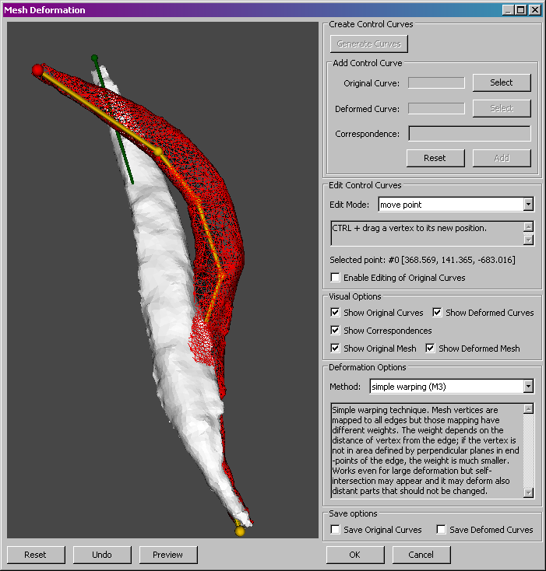
Ukázky

Slide 16
Stavový automat
Uzel grafu/stromu reprezentuje stav
Hrany (orientované) reprezentují operace převádějící jeden stav na jiný
Hrany/uzly často ohodnoceny
vyjadřuje cenu operace/význam stavu
závisí na konrétní aplikaci
Reversi
hra pro dva hráče na šachovnici 8x8
hráč musí umístit jeden kámen tak, aby došlo k reverzaci soupeřových kamenů
vyhrává ten, kdo má více kamenů, když šachovnice je zaplněná

Slide 17
Stavový automat
Reverzace kamenů
po umístění kamene se nahradí všechny soupeřovo kameny mezi tímto kamenem a jiným kamenem (ve všech osmi směrech)

Slide 18
Stavový automat
n-ární stavový strom
…
…
…
…

Slide 19
Stavový automat
Úplný strom obsahuje výherní stavy
lze nalézt postup vedoucí k výhře
počet úrovní (šachovnice 8x8) = 60
max. počet možností/úroveň = 60
celkový počet uzlů ≤ 60⁶⁰
Heuristika
stavy generovány průběžně
prořezávání – negeneruje se vše
ohodnocení stavu
rohy nejdůležitější, …
KIV/PRO

Slide 20
Příště
Úvod do paralelního programování a programování GPU

